Slide 1

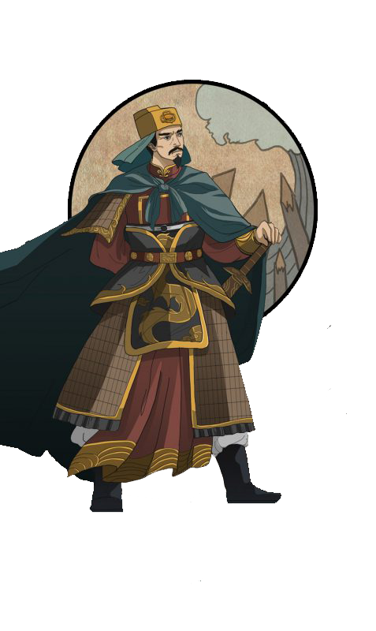


Slide 2
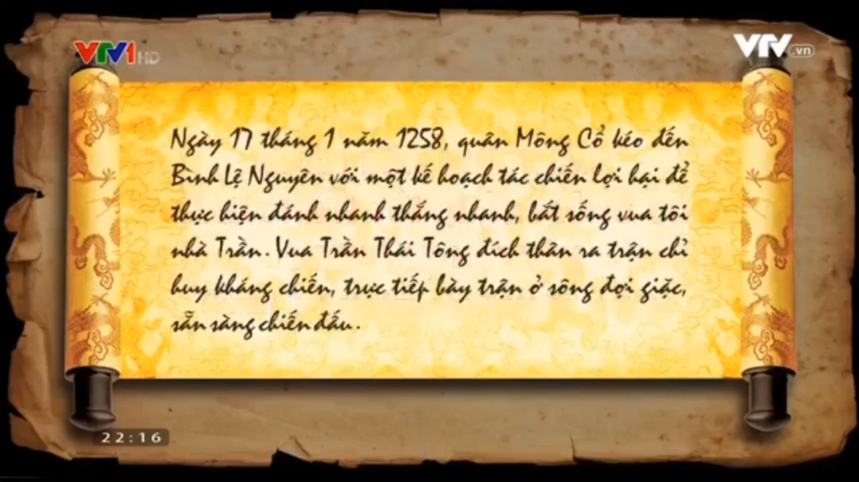

Slide 3

Nêu cảm nghĩ của em khi xem video trên?

Slide 4

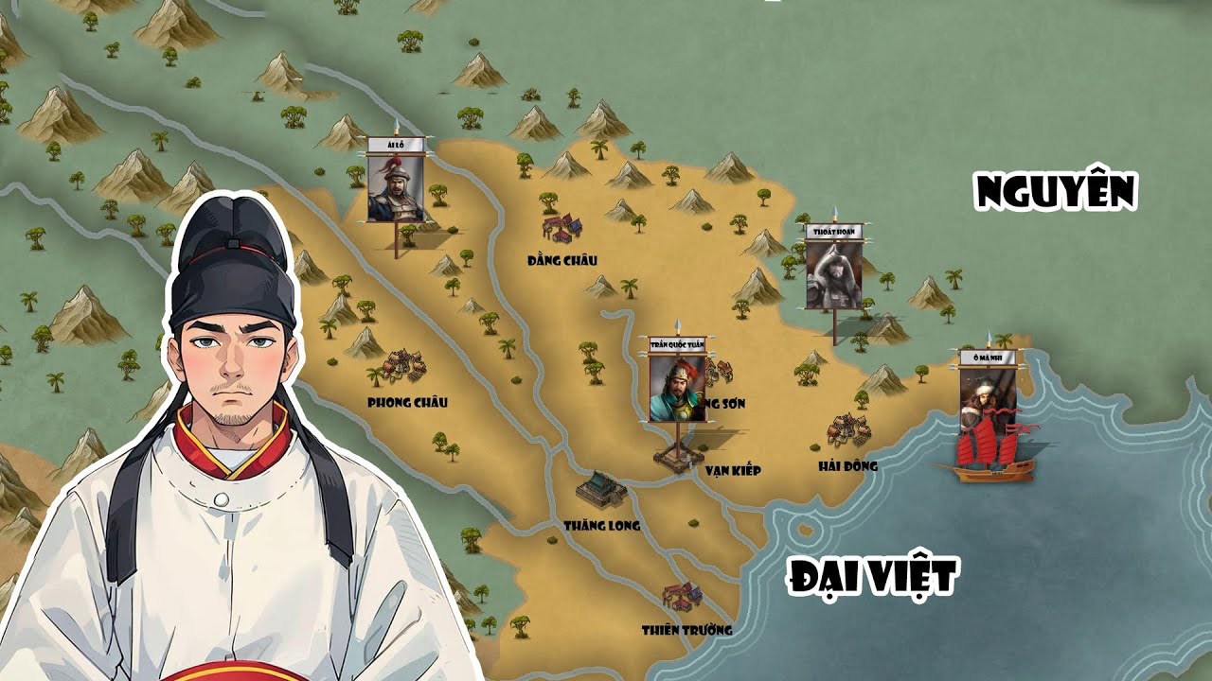




Slide 5

Hoạt động 1. Tìm hiểu về quyết tâm chống giặc của quân dân nhà Trần

Slide 6
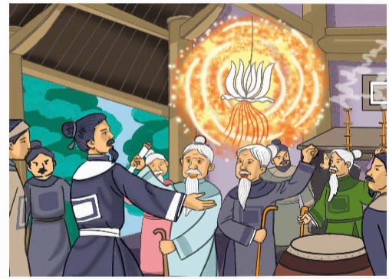
Thời Trần quân Mông – Nguyên ba lần xâm lược nước ta vào các năm 1258, 1285, 1287 – 1288. Triều đình cùng quân dân nhà Trần đã quyết tâm đánh giặc và tích cực chuẩn bị cho kháng chiến.

Slide 7
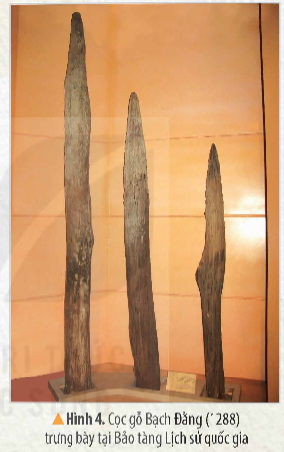
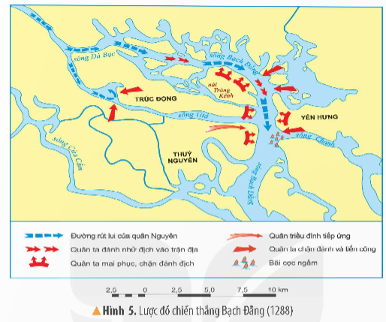
Đọc thông tin và quan sát các hình từ 3 đến 5, em hãy:
- Kể tóm tắt về chiến thắng Bạch Đằng năm 1288.
- Kể câu chuyện về một nhân vật có đóng góp trong cuộc kháng chiến chống quân xâm lược Mông-Nguyên.

Slide 8
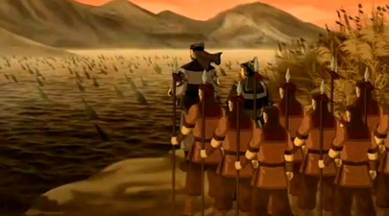
Được tin quân Nguyên kéo về cửa sông Bạch Đằng để đón đoàn thuyền lương, Hưng Đạo Đại Vương đã cho đóng cọc gỗ xuống sông Bạch Đằng.

Slide 9

Ngày 9-4-1288, đoàn thuyền của quân Nguyên đến sông Bạch Đằng. Nhân lúc nước triều lên, Hưng Đạo Đại Vương cho quân ra khiêu chiến rồi giả vờ thua chạy. Quân Nguyên dẫn binh thuyền đuổi theo. Nước triều xuống, thuyền giặc sa vào bãi cọc. Phục binh của quân nhà Trần đổ ra đánh cùng với quân tiếp ứng. Quân Nguyên bị tiêu diệt.

Slide 10
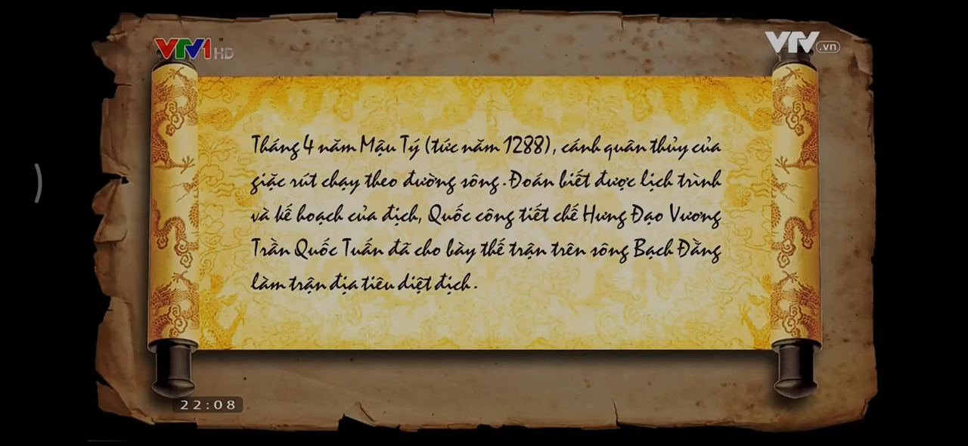

Slide 11
+ Trận Bạch Đằng năm 1288: Dù chiếm được thành Thăng Long nhưng quân giặc buộc phải rút lui theo đường bộ và thủy về nước. Quân ta mai phục trận địa trên sông Bạch Đằng đánh chặn. Tướng Ô Mã Nhi bị bắt sống, quân Nguyên chết nhiều không kể xiết.
+ Sự sáng tạo của mưu lược của quân dân ta: bố trí trận địa bãi cọc ở sông Bạch Đằng, lợi dụng địa hình, địa vật hiểm yếu, kết hợp quy luật lên xuống của thủy triều để tiêu diệt giặc.
+ Ý nghĩa của chiến thắng Bạch Đằng:
Kết thúc hoàn toàn cuộc kháng chiến chống quân Mông – Nguyên của quân dân Đại Việt.
Chứng tỏ tài năng quân sự xuất sắc của Trần Quốc Tuấn.

Slide 12


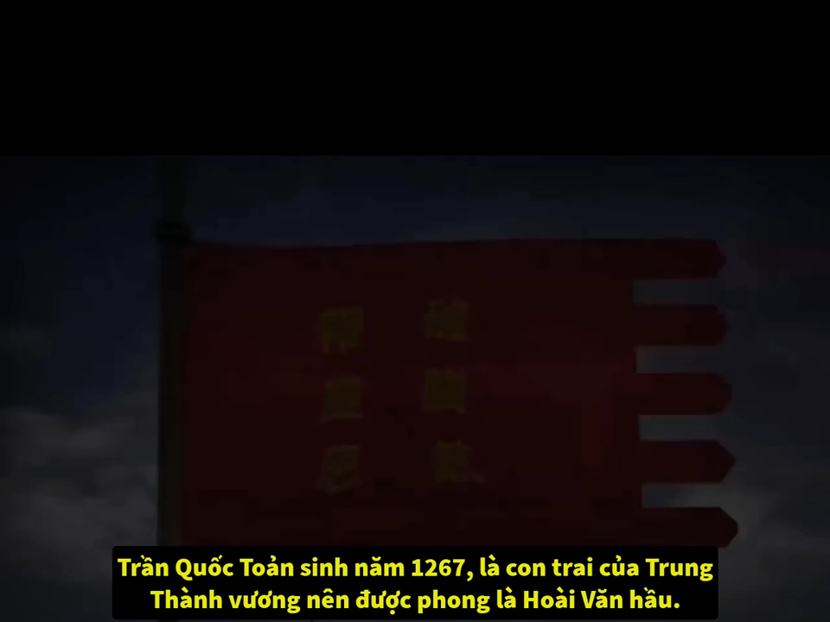

Slide 13
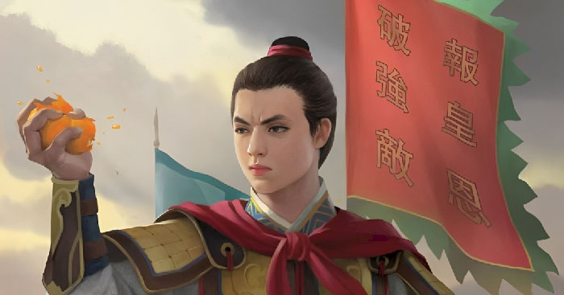
Người thiếu niên Trần Quốc Toản tuy còn nhỏ tuổi nhưng đã xin vua được dự hội nghị Bình Than để bàn kế sách đánh giặc, các bô lão trong cả nước tại Hội nghị Diên Hồng năm 1285 đã đồng thanh hô “đánh” thể hiện ý chí quyết tâm bảo vệ đất nước.

Slide 14
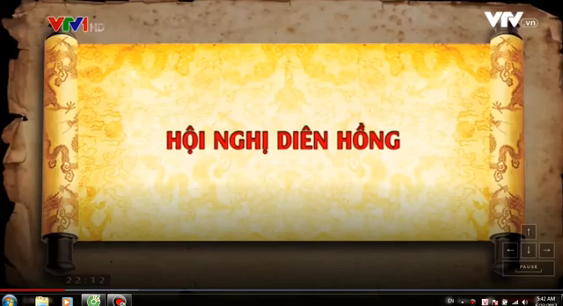
Cùng xem video về Hội nghị Diên Hồng

Slide 15

Hội nghị Diên Hồng không chỉ thể hiện tinh thần đoàn kết đánh giặc của quân dân ta mà còn có ý nghĩa gì?

Slide 16
Hội nghị Diên Hồng không chỉ thể hiện tinh thần đoàn kết đánh giặc của quân dân ta mà còn có ý nghĩa dân chủ khi nhà vua hỏi ý dân trước một sự kiện hệ trọng liên quan đến vận mệnh quốc gia.

Slide 17



Slide 18



Slide 19





Quân dân nhà Trần mấy lần đánh bại quân Nguyên – Mông?
1 lần
2 lần
3 lần.
4 lần

Slide 20
Trận thuỷ chiến trên sông Bạch Đằng năm 12188, quân Trần bắt sống tướng giặc?
Ô Đồng
Đờ Cát - Xtơ Ri
Mã Lương
Ô Mã Nhi

Slide 21


